Slide 1
ŠKOLENIE ZAMERANÉ NA OSVEDČENÉ POSTUPY V OBLASTI VETRACÍCH A VENTILAČNÝCH SYSTÉMOV

Slide 2
PREAMBULA (PRE ŠKOLITEĽA)
Ako súčasť vzdelávacieho kroku pri implementácii osvedčených postupov NEPSI vyvinula NEPSI súbor vzdelávacích zdrojov.
Každý balík školení vo forme prezentácie PowerPoint pokrýva tému relevantnú pre pracovníkov vo všetkých odvetviach, ktoré používajú materiály obsahujúce kryštalický kremeň. Balíky poskytujú informácie o rizikách vystavenia sa prachu súvisiacich s témou a o osvedčených postupoch a opatreniach, ktoré sú k dispozícii na ich zníženie. Účelom školenia je informovať a vzdelávať pracovníkov, aby mohli efektívne využívať kontrolné opatrenia a znížiť vystavenie sa dýchateľnému kryštalickému kremeňu (RCS) na pracovisku.
Použite prázdnu šablónu a zástupné symboly, aby ste podľa potreby mohli pridať ďalšie informácie do tohto balíka školení.

Slide 3
BERTE, PROSÍM, NA VEDOMIE
Informácie v tomto školení vo forme prezentácie PowerPoint majú poradný charakter a informatívny obsah. Nie sú normou ani nariadením a nevytvárajú nové právne povinnosti, ani nemenia existujúce povinnosti vyplývajúce z legislatívy a zásad v oblasti zdravia.

Slide 4
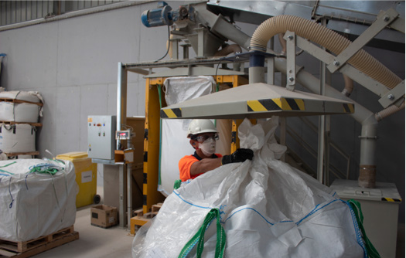
ÚVOD
Prioritou je naučiť sa chrániť pred rizikami súvisiacimi s prácou.
Na tomto školení vo forme prezentácie PowerPoint sa dozviete nasledovné:
Tri typy ventilačných systémov, ktoré sa používajú na zníženie vystavenia pracovníkov prachu dýchateľného kryštalického kremeňa (RCS).
Osvedčené postupy vetrania
Text pre školiteľa na vyplnenie – ak ste pridali vlastnú snímku, vložte stručný prehľad kontextového materiálu.
Notes:
Nadmerné vystavenie sa dýchateľnému kryštalickému kremeňu (RCS) môže z dlhodobého hľadiska viesť k vážnym zdravotným problémom pracovníkov. Z tohto dôvodu je dôležité, aby si všetci pracovníci boli vedomí osvedčených postupov, ktoré obmedzujú alebo eliminujú vystavenie sa prachu z kremeňa.
Toto školenie poskytuje informácie a usmernenia o všeobecnom vetraní v prostrediach, ktoré obsahujú kryštalický kremeň.

Slide 5

TECHNIKY KONTROLY PRACHU
SPRÁVNA HYGIENA/ UPRATOVANIE NA PRACOVISKU
Pranie pracovného odevu a vysávanie prachu, ktorý vzniká pri procesoch, zastaví hromadenie prachu v priebehu času – čistý pracovný priestor je bezpečný.
VODA
Udržiavanie procesov v mokrom stave zabraňuje prenikaniu prachu do vzduchu zachytávaním častíc vodou.
Vetranie (a odsávanie) je jednou z piatich hlavných techník kontroly prachu.
UZAVRETÝ PRIESTOR
Vykonávanie procesov výroby RCS v uzavretom prostredí zabraňuje vystaveniu sa prachu pri zdroji.
OCHRANNÉ VYBAVENIE
OOP (napr. tvárové masky) chránia pracovníkov pred prachom, keď všetky ostatné kontrolné opatrenia nestačia na kontrolu rizík expozície.
ODSÁVANIE/VETRANIE
Zachytenie RCS pri zdroji predtým, ako sme mu vystavení, a nahradenie kontaminovaného vzduchu čistým vzduchom.

Slide 6
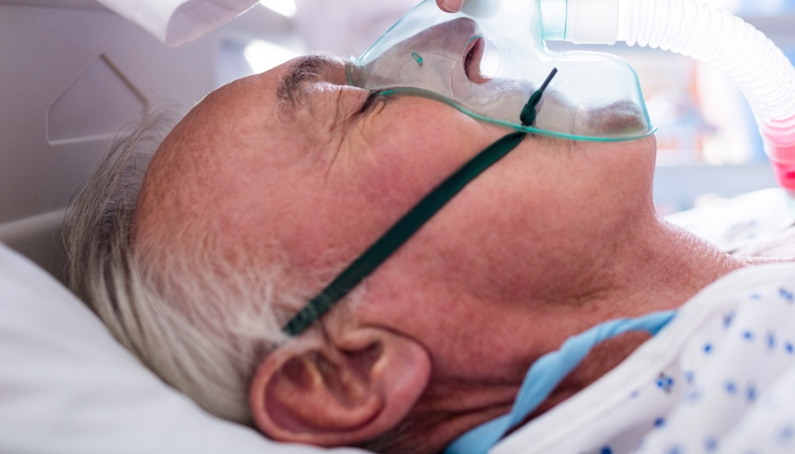

RIZIKÁ TEJTO ČINNOSTI
Správne fungovanie tohto vybavenia je nevyhnutné na ochranu pred RCS.
Dlhodobé vystavenie vysokým hladinám RCS môže spôsobiť invalidizujúce ochorenie pľúc.
Je dôležité, aby sme sa každý deň chránili pred vystavením sa tomuto polietavému prachu.
Dodržiavaním osvedčených postupov dnes chránime svoje zdravie do budúcnosti.
Ako budete tráviť svoj dôchodok?

Slide 7
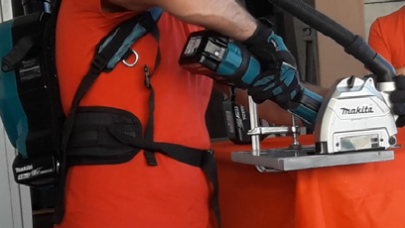
AKO VETRANIE ZNIŽUJE RCS
Vetranie sa používa na zníženie vystavenia pracovníkov vzdušným prachom vrátane dýchateľného kryštalického kremeňa.
Účelom ventilačných systémov je chrániť pracovníkov:
Zachytením polietavého prachu generovaného pracovnými procesmi skôr, ako sme mu vystavení.
Zabezpečením bezpečnej kvality vzduchu nahradením kontaminovaného vzduchu čistým vzduchom.
Systém odsávania na nástroji zachytáva prach pri zdroji.
Notes:
Vetranie je dôležitou súčasťou udržiavania kvality vnútorného vzduchu v pracovnom prostredí. Správne navrhnutý systém lokálneho odsávania je jedným z najúčinnejších spôsobov, ako pomôcť znížiť vystavenie prachu z kremeňa, keď sa tvorbe prachu nedá zabrániť izoláciou ani mokrými metódami.

Slide 8
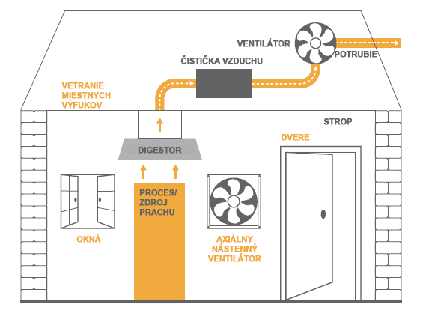
TYPY VETRANIA
Existujú tri typy ventilačných systémov, ktoré majú rôzne funkcie:
Prirodzené vetranie – (napr. čerstvý vzduch z okien, dverí atď.) umožňuje prúdenie vzduchu, čím sa prirodzene znižuje koncentrácia nečistôt vo vzduchu.
Nástenné ventilátory – používajú sa na vytvorenie prietoku vzduchu, ktorý nahrádza kontaminovaný vzduch čistým vzduchom.
Výfukové vetranie – používa sa na zachytávanie polietavého prachu predtým, ako sa dostane do dýchacej zóny pracovníkov, a potom ho bezpečným spôsobom odsaje.
Notes:
Existujú tri hlavné typy vetrania. Miestne odsávacie vetranie sa vo všeobecnosti považuje za najúčinnejší typ vetrania a malo by sa používať vždy, keď je k dispozícii.

Slide 9
ODPORÚČANÉ A ZAKÁZANÉ AKTIVITY V OBLASTI VETRANIA
ODPORÚČANÉ AKTIVITY
Používajte ventilačné systémy, ak sú k dispozícii.
Problémy a poruchy súvisiace s ventilačnými systémami nahláste.
Text pre školiteľa — pridajte ďalší text o všeobecnom vetraní relevantnom pre váš vlastný kontext.
ZAKÁZANÉ AKTIVITY
Nezasahujte do ventilačných systémov.
Nepoužívajte prenosné ventilátory, ktoré môžu narušiť prúdenie vzduchu okolo výfukových ventilačných systémov alebo ktoré môžu narušiť usadený prach a spôsobiť jeho šírenie vzduchom.
Text pre školiteľa — pridajte ďalší text o všeobecnom vetraní relevantnom pre váš vlastný kontext.

Slide 10
PRÁZDNA SNÍMKA
Túto snímku použite na vytvorenie vlastného školiaceho materiálu špecifického pre pracovné prostredie/kontext.
Ak chcete zmeniť obrázok, kliknite pravým tlačidlom myši > zmeniť obrázok > zo súboru.
Ak chcete vytvoriť ďalšie snímky, kliknite na kartu „Nová snímka“ vyššie.

Slide 11
ZÁVER
Vetranie je kľúčovou súčasťou kontroly prachu a pomáha udržiavať bezpečnú úroveň kvality ovzdušia.
Pamätajte si:
Vždy, keď je to možné, používajte ventilačné systémy.
Nezasahujte do ventilačných systémov.
Ak máte podozrenie, že ventilačný systém nefunguje správne, kontaktujte správcu pracoviska.

Slide 12
ĎALŠIE VZDELÁVANIE
Osvedčené postupy pre všeobecné vetranie (Hárok úloh 2.1.9)
Príručka osvedčených postupov NEPSI
Príručka NEPSI pre MSP
Navštívte e-vzdelávaciu platformu NEPSI na training.nepsi.eu, kde nájdete ďalšie vzdelávacie zdroje o RCS.

